Slide 1
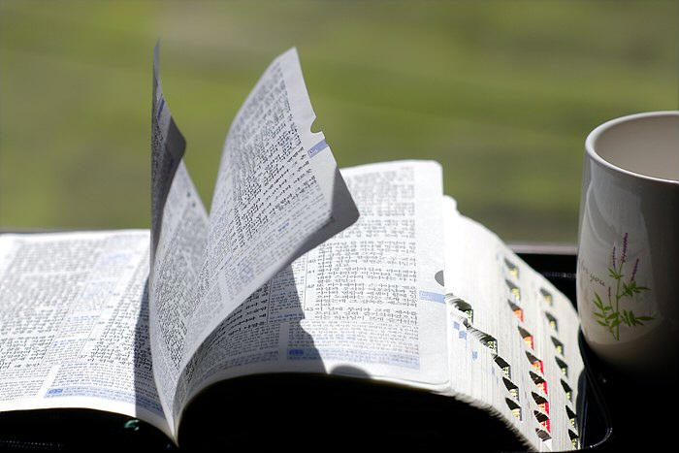
교독문
10번
(시편 16편)

Slide 2
교독문 10번 – 시편 16편
하나님이여 나를 지켜주소서
내가 주께 피하나이다
내가 여호와께 아뢰되
주는 나의 주님이시오니
주 밖에는 나의 복이 없다
하였나이다

Slide 3
교독문 10번 – 시편 16편
땅에 있는 성도들은 존귀한 자들이니
나의 모든 즐거움이 그들에게 있도다
다른 신에게 예물을 드리는 자는
괴로움이 더할 것이라

Slide 4
교독문 10번 – 시편 16편
나는 그들이 드리는 피의 전제를
드리지 아니하며
내 입술로 그 이름도
부르지 아니하리로다

Slide 5
교독문 10번 – 시편 16편
여호와는 나의 산업과
나의 잔의 소득이시니
나의 분깃을 지키시나이다
내게 줄로 재어 준 구역은
아름다운 곳에 있음이여
나의 기업이 실로 아름답도다

Slide 6
교독문 10번 – 시편 16편
나를 훈계하신 여호와를 송축할지라
밤마다 내 양심이 나를 교훈하도다

Slide 7
교독문 10번 – 시편 16편
내가 여호와를 항상 내 앞에 모심이여
그가 나의 오른쪽에 계시므로
내가 흔들리지 아니하리로다
<아 멘>

